Slide 1
第三章 刚体力学基础

Slide 2
3-1 刚体 刚体定轴转动的描述
3-2 力矩 刚体定轴转动的转动定律
3-3 刚体定轴转动的动能定理
3-4 刚体定轴转动的角动量定理和角动量守恒定律

Slide 3
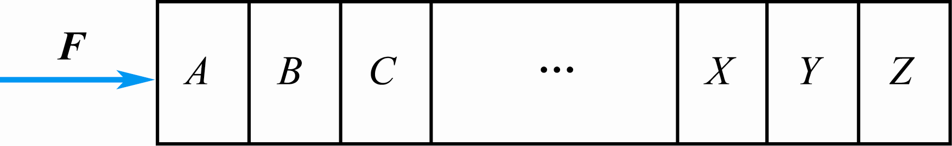
一 刚体的引入
刚体：在外力作用下，形状和大小都不发生变化的物体. （任意两质点间距离保持不变的特殊质点组）
通常把刚体分成许多部分，每一部分都小到可看作质点，叫作刚体的质元．各质元间的距离保持不变的质点系叫作不变质点系．
刚体是实际物体理想化的另一种物理模型
质点
力的传播

Slide 4

二 刚体的基本运动
刚体的运动形式：平动、转动.
1.刚体的平动：若刚体中所有点的运动轨迹都保持完全相同，或者说刚体内任意两点间的连线总是平行于它们的初始位置间的连线.
刚体平动 质点运动
可用其上任一质元的运动来表示整个刚体的运动。

Slide 5

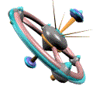
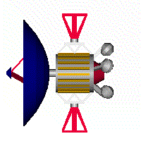
2.刚体的转动：刚体中所有质元都绕同一直线作圆周运动，
这条直线称为转轴 .
—可在刚体之内，也可在刚体之外
非定轴转动：转轴的方向或位置随时间变化
(转动瞬轴)
陀螺的旋进、车轮的滚动
定轴转动：转轴固定不变
(固定轴)
门绕门轴的转动、电机转子的转动

Slide 6


*3.刚体的平面运动
+
刚体的一般运动
质心的平动
绕质心的转动

Slide 7
z
三 刚体定轴转动的描述
ω
转动平面：垂直于固定轴的平面
(无数个)
定轴转动时，刚体上任意点都绕同一固定轴在各自的转动平面内作圆周运动。
转动平面
刚体定轴转动的基本特征
O
r
θ
v
转轴上所有各点保持不动
x
P
转轴外各点在相同时间内绕固定轴转过的角度（角位移）都相同。
引入角量描述将非常方便。
转轴
如：角坐标 (θ)、角位移 (Δθ) 等。
刚体绕 Oz 轴转动，为了反映刚体转动的方向和快慢，引入角速度矢量和角加速度矢量。

Slide 8
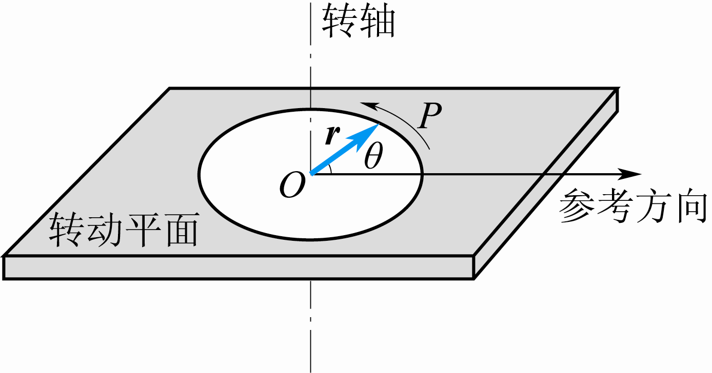

1.角位移、角速度和角加速度
刚体在一段时间内转过的角度(即末时刻与初始时刻的角位置之差)Δθ＝θ₂－θ₁称为角位移．
平均角速度：
转动平面
角速度：
$${rad}/s$$

Slide 9
在Δt时间内，角速度的改变量Δω与Δt之比称为该段时间内刚体的平均角加速度
当Δt→0时，平均角加速度的极限称为瞬时角加速度，简称角加速度

Slide 10
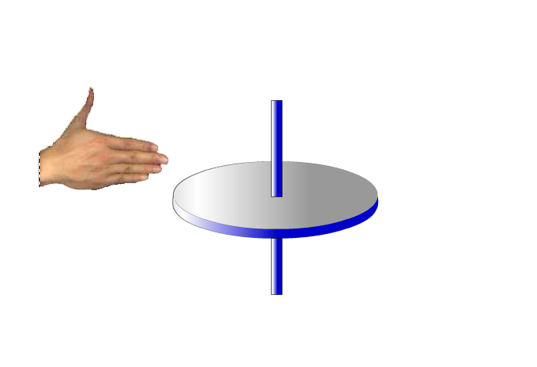
角速度和角加速度均为矢量，定轴转动中其方向沿转轴的方向并满足右手螺旋定则。

Slide 11
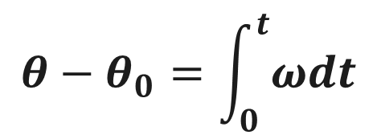
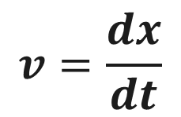
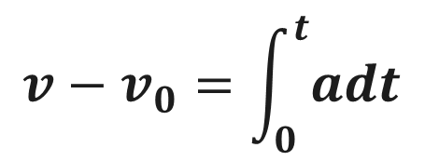
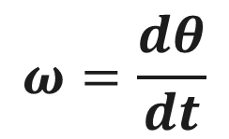
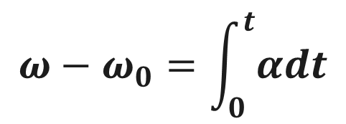
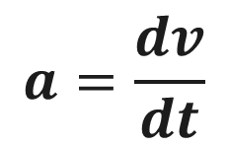
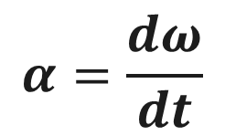
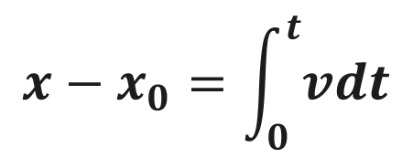
刚体定轴转动与质点直线运动的对比
定轴转动
直线运动
$$ω=\frac{dθ}{dt}$$
$$v=\frac{dx}{dt}$$
(角)速度
$$α=\frac{dω}{dt}$$
$$a=\frac{dv}{dt}$$
(角)加速度
$$ω−ω_{0}=\int_{0}^{t}{αdt}$$
$$v−v_{0}=\int_{0}^{t}{adt}$$
(角)速度增量
$$θ−θ_{0}=\int_{0}^{t}{ωdt}$$
$$x−x_{0}=\int_{0}^{t}{vdt}$$
(角)位移增量

Slide 12
2.角量与线量的关系
定轴转动刚体上任意点的 都相同。
z
P 点的线速度
ω
P 点的加速度
O
r
θ
v
*矢量形式：
x
P

Slide 13
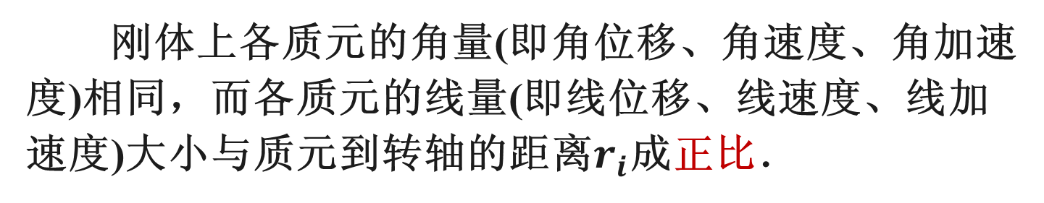
刚体上各质元的角量(即角位移、角速度、角加速度)相同，而各质元的线量(即线位移、线速度、线加速度)大小与质元到转轴的距离$r_{i}$成正比．

Slide 14
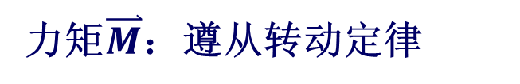
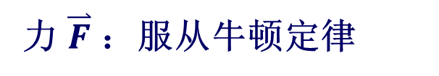
力矩 刚体定轴转动的转动定律
力是改变物体运动状态的原因：
力是物体平动状态发生改变的原因；
力矩是物体转动状态发生改变的原因.
平动：
力 $\overset{⃑}{F}$ ：服从牛顿定律
转动：
力矩$\overset{⃑}{M}$：遵从转动定律

Slide 15
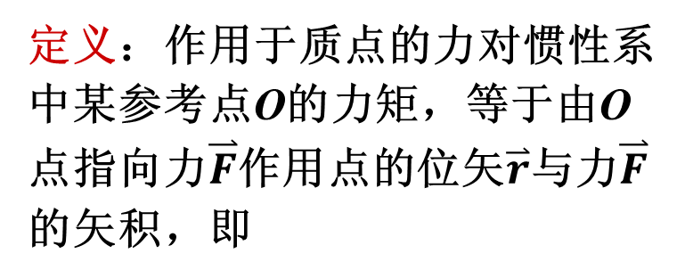

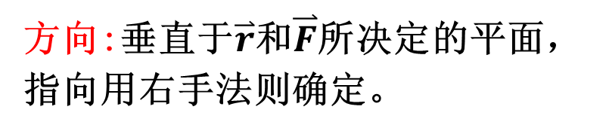


哪个力容易将门关上
一 力矩
力可以使刚体转动，经验表明其效果不仅取决于力的大小，而且还与力的方向和作用点的位置有关。
A. 力对点的力矩
定义：作用于质点的力对惯性系中某参考点O的力矩，等于由O点指向力$\overset{⃑}{F}$作用点的位矢$\overset{⃑}{r}$与力$\overset{⃑}{F}$的矢积，即
$$\overset{⃑}{M}$$
O
$$\overset{⃑}{r}$$
$$\overset{⃑}{F}$$
d
方向:垂直于$\overset{⃑}{r}$和$\overset{⃑}{F}$所决定的平面， 指向用右手法则确定。
P
d——力臂
大小：

Slide 16
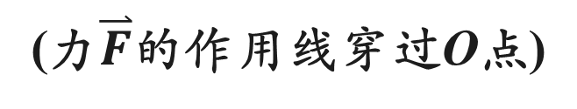


对x轴的力矩
在直角坐标系中的分量为
对y轴的力矩
对z轴的力矩
$$\overset{⃑}{F}=0$$
$$\overset{⃑}{M}=0$$
d=0
(力$\overset{⃑}{F}$的作用线穿过O点)
若一个物体所受的力始终指向（或背离）某个固定点，这种力称为有心力，此固定点叫作力心。
有心力对力心的力矩恒为零！

Slide 17

B. 力对轴的力矩
z
设第 i 个质元受外力
F_{i}
F_{i||}
对O点的力矩：
r_{i}
F_{i⊥}
ϕ
$$O^{′}$$
m_{i}
d
R_{i}
O
都不可能引起刚体对Oz轴的定轴转动
只考虑平行Oz（z方向）的分量：

Slide 18

z
F_{i}
力对参考点O的力矩在Oz轴上的分量称为力对z轴的力矩, 它等于力垂直Oz轴的分量对z轴垂足（转心O’）的力矩。
F_{i||}
r_{i}
F_{i⊥}
ϕ
$$O^{′}$$
m_{i}
d
R_{i}
O
外力相对于z轴的合外力矩为：

Slide 19
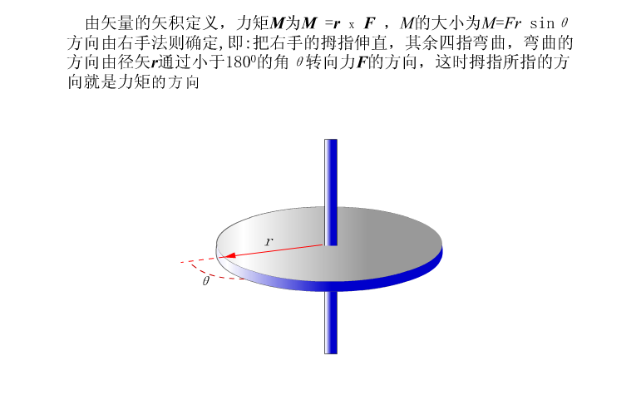
力对轴的力矩方向的判断

Slide 20


二 刚体对转轴的角动量
质点对参考点O的角动量定义为：
$$\overset{⃑}{L}$$
O
r
$$\overset{⃑}{v}$$
d
m
方向：由 确定
大小：

Slide 21

第i个质元对转轴的角动量：
ω
z
v_{i}
r_{i}
$$O^{′}$$
m_{i}
我们只对z方向上的分量感兴趣：
γ
R_{i}
O
第 i 个质元到转轴的距离

Slide 22

组成刚体的所有质元对转轴的角动量之和:
令：
称为刚体对转轴z的转动惯量
质点的动量
则刚体对转轴的角动量:
$$\overset{⃑}{p}=m\overset{⃑}{v}$$
第 i 个质元到转轴的距离

Slide 23
讨论： 一质量为 m 、长为 l 的均匀细长棒，与棒垂直的轴的位置不同，转动惯量的变化 .
O
O
O´
O´
设棒的线密度为 ，取一距离转轴 OO´ 为 处的质量元
转轴过中心垂直于棒
转轴过端点垂直于棒

Slide 24


转动惯量大，不易受阻力影响
竿子长，转动惯量大，较易控制
竿子长些还是短些较安全？
飞轮的质量为什么大都分布于外轮缘？

Slide 25
三 刚体定轴转动的转动定律
当刚体绕固定轴转动时，作用在刚体上的力，若其作用线与转轴平行，或其作用线的延长线与转轴相交，则该力对转轴的力矩为零，即该力对转动轴没有转动效应.

Slide 26
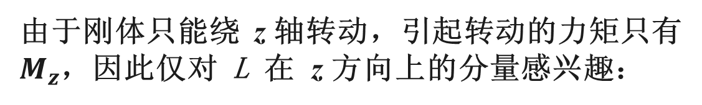
由于刚体只能绕 z 轴转动，引起转动的力矩只有$M_{z}$，因此仅对 L 在 z 方向上的分量感兴趣：
瞬时性
——刚体定轴转动的转动定律
绕定轴转动的刚体的角加速度与作用于刚体上的合外力矩成正比，与刚体的转动惯量成反比.
∴ J 反映了刚体转动的惯性
与牛顿第二定律作比较：

Slide 27
四 转动惯量
定义式：
第 i 个质元到转轴的距离
第 i 个质元的质量
刚体的转动惯量就是组成刚体的各质元的质量与其到转轴的距离的平方的乘积之和．是刚体转动时惯性大小的量度．
转动惯量的单位：千克·米²（kg·m²）

Slide 28
刚体为分立结构
刚体为连续体
式中
很明显：转动惯量与刚体的质量及其分布有关，也与转轴的位置有关。

Slide 29
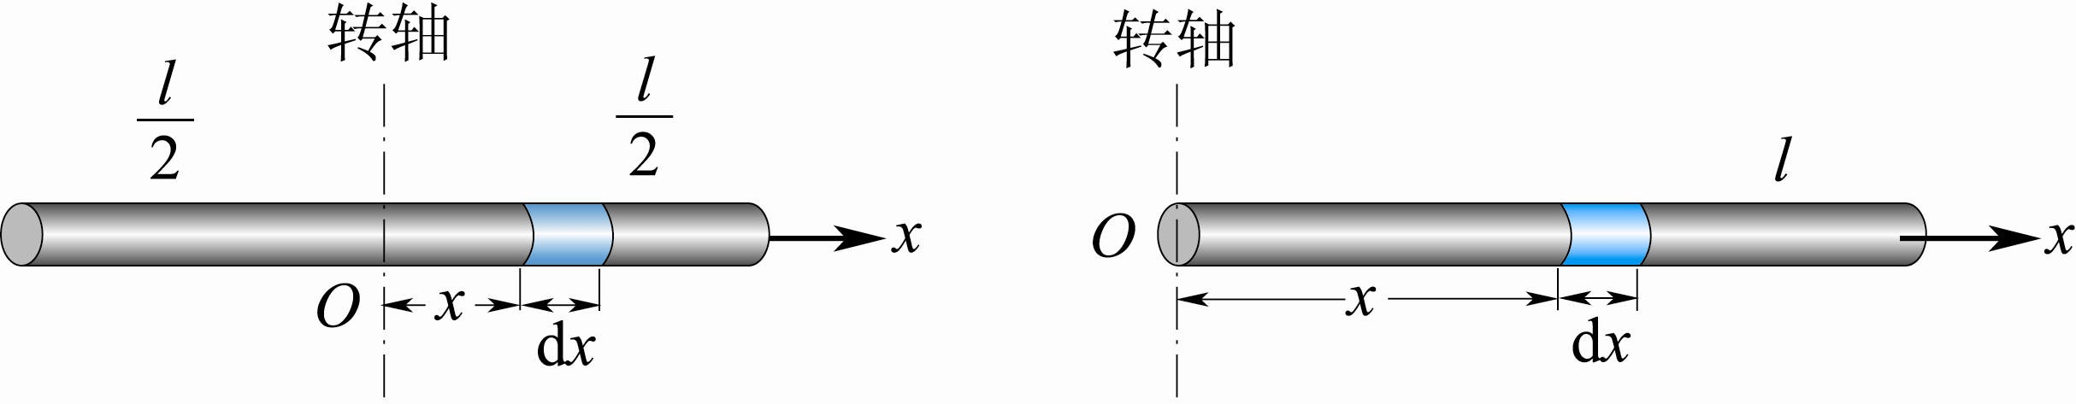
例3.1 如图所示，求质量为m，长为l的均匀细棒的转动惯量：(1)转轴通过棒的中心并与棒垂直；(2)转轴通过棒一端并与棒垂直.
解 (1)转轴通过棒的中心并与棒垂直

Slide 30
整个棒对中心轴的转动惯量为
(2)转轴通过棒一端并与棒垂直时，整个棒对该轴的转动惯量为
由此看出，同一均匀细棒，转轴位置不同，转动惯量不同.

Slide 31
例3.2 设质量为m，半径为R的细圆环和均匀圆盘分别绕通过各自中心并与圆面垂直的轴转动，求圆环和圆盘的转动惯量.
z
解 (1) 在环上任取一质元，其质量为dm，距离为R，则该质元对转轴的转动惯量为
O
dm
R
考虑到所有质元到转轴的距离均为R，所以细圆环对中心轴的转动惯量为

Slide 32
(2)求质量为m，半径为R的圆盘对中心轴的转动惯量
z
`
O
r
O
dr
R
R

Slide 33
*平行轴定理
z'
z
m_{i}
r_{i}’
r_{i}
刚体对任一转轴的转动惯量 J 等于对通过质心的平行转轴的转动惯量 J_{C} 加上刚体质量 m 乘以两平行转轴间距离 d 的平方。
C
d
O
z
*垂直轴定理（薄平板刚体）
y_{i}
O
y
x_{i}
r_{i ∣}
x

Slide 34
平行轴定理应用举例：平面挂钟摆锤的转动惯量
垂直轴定理应用举例：已知圆盘
求对圆盘的一条直径的 J_{x}(或 J_{y})
O
y
x

Slide 35
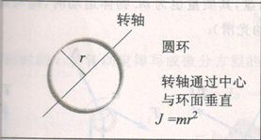
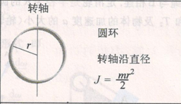
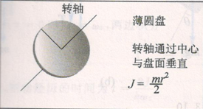
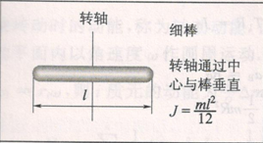
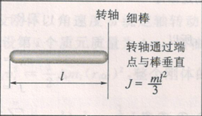
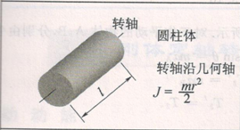
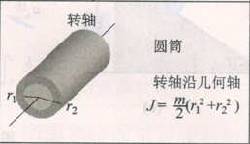
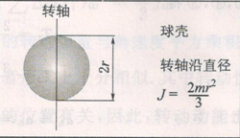
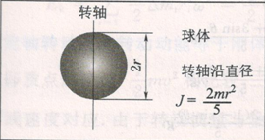
刚体的转动惯量

Slide 36
五 转动定律的应用
刚体的定轴转动定律+质点的牛顿运动定律
解题要点:
对质点
对刚体
线量、角量关系

Slide 37
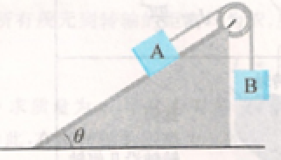
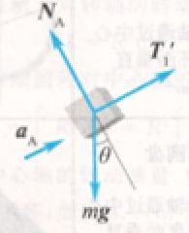
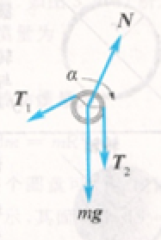
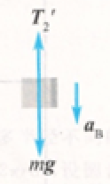
例3.3 如图所示，质量均为m的两物块A、B. A放在倾角为θ的光滑斜面上，通过定滑轮由不可伸长的轻绳与B相连.定滑轮是半径为R的圆盘，质量也为m.物块运动时，绳与滑轮无相对滑动.求绳中张力T₁和T₂及物块的加速度a的大小（轮轴光滑）.
解：物块A、B及定滑轮的受力如图：

Slide 38


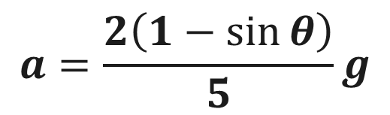

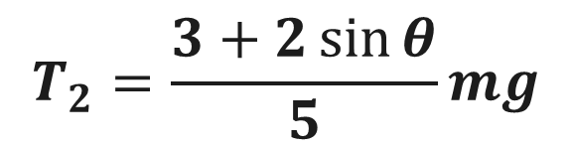

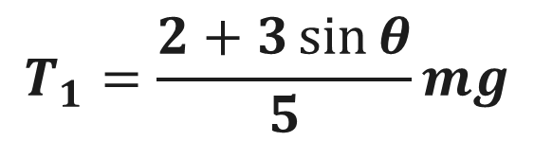



对A使用牛顿定律
$$T_{1}^{′}−mg\sin{θ}=ma_{A}$$
对定滑轮使用转动定律
$$T_{2}R−T_{1}R=Jα$$
对B使用牛顿定律
$$mg−T_{2}^{′}=ma_{B}$$
$$a_{A}=a_{B}=Rα$$
$$T_{1}^{′}=T_{1}$$
附加方程
$$T_{2}^{′}=T_{2}$$
$$J=mR^{2}/2$$
$$T_{1}=\frac{2+3\sin{θ}}{5}mg$$
$$T_{2}=\frac{3+2\sin{θ}}{5}mg$$
$$a=\frac{2\left(1−\sin{θ}\right)}{5}g$$
绳子两端的张力不再相等！

Slide 39
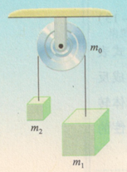


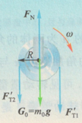
例3.附加1 用一细绳绕过定滑轮，在绳的两端分别悬挂质量为m₁和m₂的物体，其中m₁>m₂，求它们的加速度及绳两端的张力F_{T1}和F_{T2}。设绳不可伸长且质量可以忽略，它与滑轮之间无相对滑动，滑轮可视为半径为R、质量为m₀的均匀圆盘。(阿特伍德机)
解：首先对m₁、m₂和滑轮进行受力分析

Slide 40
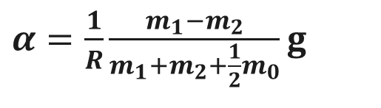
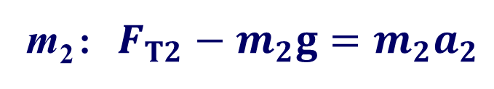

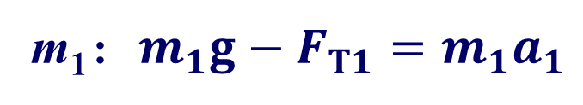

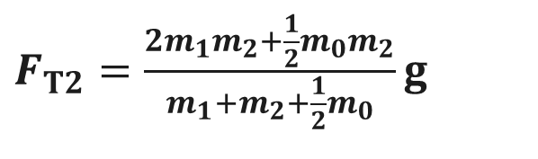

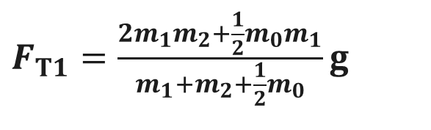

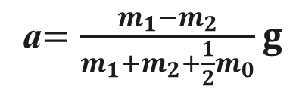
m₁：$m_{1}g−F_{T1}=m_{1}a_{1}$
对平动使用质心运动定理
m₂：${F_{T2}−m}_{2}g=m_{2}a_{2}$
对转动使用转动定律：
滑轮：$F_{T1}^{′}R−F_{T2}^{′}R=J_{0}α$
$$a_{1}=a_{2}=a=Rα$$
附加条件：
$F_{T1}=F_{T1}^{′}；$ $F_{T2}=F_{T2}^{′}$
$$J_{0}=m_{0}R^{2}/2$$
解得：
$α=\frac{1}{R}\frac{m_{1}−m_{2}}{m_{1}+m_{2}+{\frac{1}{2}m}_{0}}g$
a$=\frac{m_{1}−m_{2}}{m_{1}+m_{2}+{\frac{1}{2}m}_{0}}g$
$F_{T1}=\frac{{2m}_{1}m_{2}+\frac{1}{2}m_{0}m_{1}}{m_{1}+m_{2}+{\frac{1}{2}m}_{0}}g$
$F_{T2}=\frac{{2m}_{1}m_{2}+\frac{1}{2}m_{0}m_{2}}{m_{1}+m_{2}+{\frac{1}{2}m}_{0}}g$

Slide 41
例3.4 转动着的飞轮的转动惯量为J，在t＝0时角速度为 .此后飞轮经历制动过程，阻力矩M的大小与角速度ω的平方成正比，比例系数为k(k为大于零的常数)，当 时，飞轮的角加速度是多少？从开始制动到现在经历的时间是多少？
解 (1) ，故由转动定律有

Slide 42
(2)
t＝0时， ，两边积分
故当 时，制动经历的时间为

Slide 43
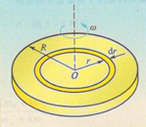
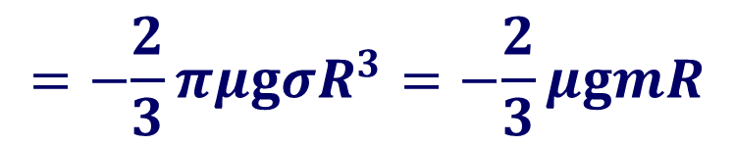
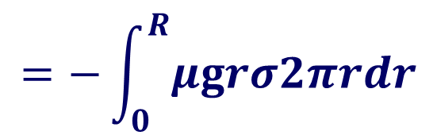




例3.附加2 质量为m、半径为R的圆盘放在粗糙的水平面上，若使其以角速度$ω_{0}$开始旋转，问经过多长时间圆盘才能停下来。已知圆盘与水平面间的摩擦系数为$μ$。
解：计算摩擦力矩时，将圆盘分成一系列以转轴O为圆心的同心圆环。
摩擦力元
$$dF=μgdm$$
力矩元
$$dM=−r×dF=−μgrdm$$
$$M=−\int{μgrdm}$$
$$=−\int_{0}^{R}{μgrσ2πrdr}$$
总力矩
$$=−\frac{2}{3}πμgσR^{3}=−\frac{2}{3}μgmR$$

Slide 44




$$−\frac{2}{3}μgmR=\frac{1}{2}mR^{2}\frac{dω}{dt}$$
$$M=Jα$$
$$\int_{0}^{t}{dt}=−\frac{3R}{4μg}\int_{ω_{0}}^{0}{dω}$$
$$t=\frac{3R}{4μg}ω_{0}$$

Slide 45


*回旋半径
（工程中常用）
对几何形状复杂、转轴位置特殊、或质量分布不均匀的刚体，很难从定义式通过积分计算其转动惯量。
只能通过实验的方法测定。在工程中，常引用刚体回旋半径的概念。
设想把刚体的全部质量m集中于某一点，如果该质点对某一轴的转动惯量J等于刚体饶同一轴的转动惯量，则该质点到转轴的距离称为回旋半径，记为$r_{G}$。
$$J=mr_{G}^{2}$$

Slide 46

图为测量刚体转动惯量的装置。待测的物体装在转动架上，细线的一端饶在半径为R的轮轴上，另一端通过定滑轮悬挂质量为m的物体，细线与转轴垂直。从实验测得m自静止下落高度h的时间t，就可以测得刚体对转轴的转动惯量。忽略各轴承的摩擦，忽略滑轮和细绳的质量，细绳不可伸长，预先测定转动架对转轴的转动惯量为J₀。

Slide 47





解：隔离物体m，由牛顿第二定律
$$mg−T=ma$$
以待测刚体和转动架为整体，由绕定轴转动的运动方程
$$TR=(J+J_{0})α$$
$$h=\frac{1}{2}at^{2}$$
附加条件
$$a=Rα$$
已知：
解得：
$$J=mR^{2}\left(\frac{gt^{2}}{2h}−1\right)−J_{0}$$

Slide 48
作业：
3.9、3.11、3.12、3.13

Slide 49
刚体定轴转动的动能定理

Slide 50
一 转动动能
刚体的转动动能(各质元动能之和)
z
ω
O
r_{i}
刚体绕定轴转动时的转动动能等于刚体的转动惯量与角速度平方乘积的一半.

Slide 51

二 力矩的功
设作用在质元Δm_{i} 上的外力 位于转动平面内
($d\overset{⃑}{r}⊥\overset{⃑}{r}$)
F_{i}
P
ds_{i}
dr_{i}
α_{i}
O
dθ
ϕ_{i}
r_{i}
P₀
z
外力矩：
（不考虑内力矩做功?）
瞬时功率：

Slide 52
三 刚体定轴转动的动能定理
合外力矩对定轴转动的刚体所做的功等于刚体转动动能的增量 .

Slide 53






例3.5 如图所示，一根质量为m，长为l的均匀细棒OA，可绕固定点O在竖直平面内转动.今使棒从水平位置开始自由下摆，求棒摆到与水平位置成30°角时中心点C和端点A的速度.
解：棒受力如图
重力元
$$d\overset{⃑}{F}=gdm=gλdl$$
重力矩元
$$d\overset{⃑}{M}=\overset{⃑}{r}×d\overset{⃑}{F}=lgλ\cos{θ}dl$$
$$M_{G}=\int_{0}^{l}{dM}=\int_{0}^{l}{lgλ\cos{θ}dl}=\frac{1}{2}\cos{θ}gλl^{2}$$
重力矩
$$=mg\frac{1}{2}lcos{θ}$$
$$m=λl$$

Slide 54

重力矩做功导致刚体动能变化
$$M_{G}=mgl\cos{θ}/2$$
则中心点C和端点A的速度分别为

Slide 55

四 刚体的重力势能
刚体和地球系统的重力势能(各质元重力势能之和) ：
以地面为势能零点，对质元：
Δm_{i}
质心$r_{c}$：
$$r_{c}=\frac{\int{rdm}}{\int{dm}}$$
h_{i}
一个不太大的刚体的重力势能和它的全部质量集中在质心时所具有的势能一样。

Slide 56
五 刚体的定轴转动的机械能守恒
若把重力做功用势能差来表示：
由动能定理
式中 M 为除重力之外的其它外力矩（设保守内力只有重力）
若： M=0，
——刚体的机械能守恒定律

Slide 57






例3.6 如图所示，两物体的质量为m₁和m₂，且m₁ > m₂. 圆盘状定滑轮的质量分别为M₁和M₂，半径为R₁和R₂，质量均匀分布.绳轻且不可伸长，绳与滑轮之间无相对滑动，滑轮轴光滑.试求当m₁下降了x距离时两物块的速度和加速度.
解：以两物体、两滑轮、地球为系统，系统不受外力，非保守内力不做功.机械能守恒
以m₁开始下降时的位置为重力势能零点
$$O$$
$$v_{1}=v_{2}=R_{1}ω_{1}=R_{2}ω_{2}$$
$$J_{1}=R_{1}^{2}M_{1}/2$$
$$J_{2}=R_{2}^{2}M_{2}/2$$
$$x$$
$$−m_{1}gx+\frac{1}{2}m_{1}v_{1}^{2}+\frac{1}{2}J_{1}ω_{1}^{2}+\frac{1}{2}J_{2}ω_{2}^{2}+m_{2}gx+\frac{1}{2}m_{2}v_{2}^{2}=0$$

Slide 58


$$v^{2}=\frac{4\left(m_{1}−m_{2}\right)gx}{2\left(m_{1}+m_{2}\right)+M_{1}+M_{2}}$$
由于此过程中物体所受的合力为恒力，固加速度a为常数
对匀加速直线运动：
$$a=\frac{v^{2}}{2x}=\frac{2\left(m_{1}−m_{2}\right)g}{2\left(m_{1}+m_{2}\right)+M_{1}+M_{2}}$$

Slide 59
O
θ

Slide 60
解：
(1)水平位置质心加速度
O
θ
……但轴对棒的反支力未知
力矩→转动定律→ α →a_{C}:
C
重力对转轴 O 力矩：
mg
质心加速度：

Slide 61
F_{y}
(2)竖直位置角速度：
F_{x}
机械能守恒，选O点为势能零点：
O
水平 竖直
C
(3)竖直位置时轴的支反力：
mg
而：
轴的支反力：

Slide 62
作业：
3.14、

Slide 63
刚体定轴转动的角动量定理和角动量守恒定律

Slide 64
一 角动量 质点的角动量定理及角动量守恒定律
1.质点的角动量
质点在垂直于 z 轴的转动平面上以角速度 作半径为 的圆周运动.
质点角动量（相对圆心）
A
z
大小
（周圆运动）
的方向符合右手法则.

Slide 65
2.质点的角动量定理
作用在质点上的力矩等于质点角动量对时间的变化率。此即质点对固定点的角动量定理。
叫冲量矩

Slide 66
3.质点角动量守恒定律
若 ，则
若质点所受外力对某固定点的力矩为零，则质点对该固定点的角动量守恒。这就是质点的角动量守恒定律。
过O点，
有心力
(如行星受中央恒星的万有引力)
说明：（1）
（2）轨道在同一平面内
开普勒第二定律

Slide 67
解：
dS
dr
r

Slide 68


Slide 69

例3.7 在光滑的水平桌面上，放有质量为M的木块，木块与一弹簧相连，弹簧的另一端固定在O点，弹簧的劲度系数为k，设有一质量为m的子弹以初速 垂直于OA射向M并嵌在木块内.弹簧原长 ，子弹击中木块后，木块M运动到B点时刻，弹簧长度变为l，此时OB垂直于OA，求在B点时，木块的运动速度 .
解 击中瞬间，在水平面内，子弹与木块组成的系统沿 方向动量守恒，即有

Slide 70
在由A→B的过程中，子弹、木块系统机械能守恒
在由A→B的过程中木块在水平面内只受指向O点的弹性有心力，故木块对O点的角动量守恒，设 与OB方向成θ角，则有

Slide 71
解：有心力，角动量守恒
m
R
F

Slide 72


Slide 73








例3.8 一质点m被一长为l的轻绳悬于天花板上的B点，质点m在水平面内作匀角速度为ω的圆周运动，设圆轨道半径为r_{O}. 计算：(1)质点m对圆心O和悬挂点B的角动量${\overset{⃑}{L}}_{O}$和${\overset{⃑}{L}}_{B}$; (2)作用在质点m上的重力mg和张力T对圆心O和悬挂点B的力矩M_{O}和M_{B}; (3)质点m对O点和B点的角动量是否守恒.
B
解: (1) 由O点向质点m引矢量${\overset{⃑}{r}}_{O}$
$${\overset{⃑}{L}}_{O}={\overset{⃑}{r}}_{O}×\overset{⃑}{p}$$
$$={\overset{⃑}{r}}_{O}×m\overset{⃑}{v}$$
方向：垂直于轨道平面向上
$${\overset{⃑}{r}}_{O}$$
对圆周运动:$\overset{⃑}{r}⊥\overset{⃑}{v}$，且$v=ωR$
大小：$L_{O}=mr_{O}^{2}ω$
方向、大小均不变.
圆锥摆对圆心O的角动量${\overset{⃑}{L}}_{O}$为恒矢量.

Slide 74










B
由悬挂点B向某位置P处的质点m引矢量${\overset{⃑}{r}}_{B}$
$${\overset{⃑}{L}}_{B}={\overset{⃑}{r}}_{B}×\overset{⃑}{p}$$
$$={\overset{⃑}{r}}_{B}×m\overset{⃑}{v}$$
$${\overset{⃑}{r}}_{B}^{′}$$
$${\overset{⃑}{r}}_{B}$$
方向：垂直于${\overset{⃑}{r}}_{B}$与$\overset{⃑}{v}$平面
随质点位置变化
P
$$P^{′}$$
对圆周运动:${\overset{⃑}{r}}_{B}⊥\overset{⃑}{v}$，且$v=ωr_{O}$
大小：$L_{B}=mlr_{O}ω$
大小不变，方向变化.
圆锥摆对悬挂点B的角动量${\overset{⃑}{L}}_{B}$为变矢量.

Slide 75










(2) 对O点的力矩
张力$\overset{⃑}{T}$的力矩
$${\overset{⃑}{M}}_{TO}={\overset{⃑}{r}}_{O}×\overset{⃑}{T}$$
方向：垂直于纸面向里，随位置变化
$${\overset{⃑}{r}}_{O}$$
大小：
$$M_{TO}=r_{O}T\cos{θ}$$
质点m在竖直方向受平衡力作用，即$T\cos{θ}=mg$
$$M_{TO}=r_{O}mg$$
重力$m\overset{⃑}{g}$的力矩
$${\overset{⃑}{M}}_{mgO}={\overset{⃑}{r}}_{O}×m\overset{⃑}{g}$$
方向：垂直于纸面向外，随位置变化
大小： $M_{mgO}=r_{O}mg$
故，作用在质点m上的张力$\overset{⃑}{T}$、重力$m\overset{⃑}{g}$对圆心O的合力矩
$${\overset{⃑}{M}}_{O}={\overset{⃑}{M}}_{TO}+{\overset{⃑}{M}}_{mgO}$$
$$=0$$

Slide 76







B
对悬挂点B的力矩
$${\overset{⃑}{r}}_{B}$$
张力$\overset{⃑}{T}$与${\overset{⃑}{r}}_{B}$始终共线，${\overset{⃑}{M}}_{TB}=0$
重力$m\overset{⃑}{g}$的力矩
$${\overset{⃑}{M}}_{mgB}={\overset{⃑}{r}}_{B}×m\overset{⃑}{g}$$
方向：垂直于纸面向外，随位置变化
大小：$M_{mgB}=r_{O}mg$
故，作用在质点m上的张力$\overset{⃑}{T}$、重力$m\overset{⃑}{g}$对悬挂点B的合力矩
$${\overset{⃑}{M}}_{B}={\overset{⃑}{M}}_{TB}+{\overset{⃑}{M}}_{mgB}$$
$$≠0$$
(3) 对圆心O，${\overset{⃑}{M}}_{O}=0$，质心m对O点的角动量守恒.
对悬挂点B，${\overset{⃑}{M}}_{B}≠0$，质心m对B点的角动量不守恒.

Slide 77
4.质点系的角动量定理和角动量守恒定律
质点系总角动量：
（对同一参考点）
其中单个质点的角动量：
质点系角动量随时间变化率：
单个质点的角动量定理：
每个质点所受力矩：

Slide 78

其中，一对内力力矩：
（共线）
式中 和 相对
同一参考点。
令：

Slide 79

——质点系的角动量定理（微分形式）
其中 ——合外力矩矢量和； ——系统角动量
注意：$\overset{⃑}{M}$与$\overset{⃑}{L}$必须相对同一参考点
——质点系角动量定理的积分形式

Slide 80
——质点系角动量守恒定律
内力不改变质点系的总角动量。
与 是完全独立的，
故质点系角动量守恒与动量守恒也是相互独立的。

Slide 81

讨 论
碰撞瞬间，对O点
例3.8
子弹击入沙袋
细绳质量不计
子弹击入杆
圆锥摆
以子弹和沙袋为系统
以子弹和杆为系统
圆锥摆系统
动量守恒；
动量不守恒；
动量不守恒；
角动量守恒；
角动量守恒；
角动量守恒；
机械能不守恒 .
机械能不守恒 .
机械能守恒 .

Slide 82
O
解：
碰撞时，（质点、直竿）系统受重力、轴的支反力等。
θ_{max}
但这些力对轴的力矩均为零。
角动量守恒：L = L₀
M、l
质点 竿

Slide 83
在碰后的运动中，m 的运动不再考虑，只讨论直竿的转动。
由动能定理：
O
重力做功等于直竿动能增加
θ_{max}
M、l

Slide 84

例3.附加6 质量很小长度为l 的均匀细杆, 可绕过其中心 O 并与纸面垂直的轴在竖直平面内转动 . 当细杆静止于水平位置时, 有一只小虫以速率 垂直落在距点 O 为 l/4 处, 并背离点O 向细杆的端点 A 爬行. 设小虫与细杆的质量均为m. 问: 欲使细杆以恒定的角速度转动, 小虫应以多大速率向细杆端点爬行?
解: 碰撞前后系统角动量守恒

Slide 85

角动量定理
考虑到

Slide 86


















重力矩 $M=m_{1}gR−m_{2}gR$
$$ω$$
两人质量相等时，$M=0$
系统总角动量守恒，即
$$L=m_{2}v_{2}R−m_{1}v_{1}R=L_{0}=0$$
$v_{1}=v_{2}$，两人同时达到滑轮
$${\overset{⃑}{v}}_{1}$$
$${\overset{⃑}{v}}_{2}$$
若 $m_{1}>m_{2}$
$$M>0$$
$$L>L_{0}$$
$$m_{2}v_{2}R>m_{1}v_{1}R$$
$$v_{2}{>v}_{1}$$
若 $m_{1}<m_{2}$
$$M<0$$
$$L<L_{0}$$
$$m_{1}v_{1}R>m_{2}v_{2}R$$
$$v_{1}>v_{2}$$
总是体重轻者先到达滑轮

Slide 87
二 刚体对轴的角动量 刚体定轴转动的角动量定理
1.刚体对轴的角动量
刚体对转轴的角动量就是刚体上各质元的角动量之和．
刚体对某固定轴的角动量等于刚体对该轴的转动惯量与角速度的乘积．方向沿该转动轴，并与这时转动的角速度方向相同．

Slide 88
2.刚体定轴转动的角动量定理
定轴转动的刚体所受的合外力矩等于此时刚体角动量对时间的变化率．
定轴转动的刚体所受合外力矩的冲量矩等于刚体在这段时间内对该轴的角动量的增量．

Slide 89
三 刚体对轴的角动量守恒定律
外力对某轴的力矩之和为零，则该物体对同一轴的角动量守恒.
即：

Slide 90
即：

Slide 91
角动量守恒可分以下几种情况：
（1） J 、 ω 都不变，所以
（2） J 、 ω 都变化，但是
如：花样滑冰、芭蕾舞、体操、跳水等运动中的动作。
（3） 刚体组角动量守恒！
若刚体由几部分组成，且都绕同一轴转动
这时角动量可在刚体组内部传递。

Slide 92


角动量守恒现象举例

Slide 93



Slide 94

花样滑冰
跳水运动员跳水
艺术美、人体美、物理美相互结合

Slide 95
质点运动与刚体定轴转动对照
质点运动
刚体定轴转动
速度
角速度
加速度
角加速度
力
力矩
质量 m
转动惯量
动量
角动量

Slide 96

质点与刚体力学规律对照表
质点 | 刚体（定轴转动）
力$\overset{⃑}{F}$，质量 m | 力矩 $\overset{⃑}{M}=\overset{⃑}{r}×\overset{⃑}{F}$，转动惯量 $J=\int{r^{2}dm}$
牛顿第二定律 $\overset{⃑}{F}=m\overset{⃑}{a}$ | 转动定律 $\overset{⃑}{M}=J\overset{⃑}{α}$
动量 $\overset{⃑}{p}=m\overset{⃑}{v}$，冲量 $\int{\overset{⃑}{F}}dt$ | 角动量 $\overset{⃑}{L}=J\overset{⃑}{ω}$，冲量矩 $\int{\overset{⃑}{M}}dt$
动量定理 $\int{\overset{⃑}{F}}dt=m\overset{⃑}{v}−m{\overset{⃑}{v}}_{0}$ | 角动量定理 $\int{\overset{⃑}{M}}dt=J\overset{⃑}{ω}−m{\overset{⃑}{ω}}_{0}$
动量守恒定律 $\sum{{\overset{⃑}{F}}_{i}=0}$ $$\sum{m_{i}{\overset{⃑}{v}}_{i}}=常矢量$$ | 角动量守恒定律 $\sum{{\overset{⃑}{M}}_{i}=0}$ $$\sum{J_{i}{\overset{⃑}{ω}}_{i}}=常矢量$$
平动动能 $E_{k}=\frac{1}{2} mv^{2}$ | 转动动能 $E_{k}=\frac{1}{2} Jω^{2}$
力的功 $W=\int_{{\overset{⃑}{r}}_{0}}^{\overset{⃑}{r}}{\overset{⃑}{F}}∙d\overset{⃑}{r}$ | 力矩的功 $W=\int_{θ_{0}}^{θ}{Mdθ}$
动能定理 $W=\frac{1}{2}mv^{2}−\frac{1}{2}mv_{0}^{2}$ | 动能定理 $W=\frac{1}{2} Jω^{2}−\frac{1}{2} Jω_{0}^{2}$
功能原理 $W_{外力}+W_{非保守内力}$ $$=E_{末}−E_{初}$$ | 功能原理 $W_{外力矩}+W_{非保守内力矩}$ $$=E_{末}−E_{初}$$

Slide 97

例3.9 在工程上，两飞轮常用摩擦啮合器使它们以相同的转速一起转动．如图所示，A和B两飞轮的轴杆在同一中心线上．A轮的转动惯量为J_{A}＝10 kg·m²，B轮的转动惯量为J_{B}＝20 kg·m²，开始时A轮每分钟的转速为600转，B轮静止．C为摩擦啮合器．求两轮啮合后的转速，在啮合过程中，两轮的机械能有何变化？
解 系统所受合外力矩为零，所以系统的角动量守恒，即

Slide 98
ω为两轮啮合后的共同角速度，
在啮合过程中，摩擦力矩做功，机械能不守恒，损失的机械能转化为内能．损失的机械能为

Slide 99



例3.10 如图所示，质量为m，长为l的均匀细棒，可绕过其一端的水平轴O转动.现将棒拉到水平位置(OA’)后发放手，棒下摆到竖直位置(OA)时，与静止放置在水平面A处的质量为M的物块作完全弹性碰撞，物块在水平面上向右滑行了一段距离s后停止.设物块与水平面间的摩擦系数μ处处相同，求证：
$$μ=\frac{6m^{2}l}{{\left(m+3M\right)}^{2}s}$$
分析：(分三个阶段考虑）
$A^{′}→A$，机械能守恒
完全碰撞，角动量、机械能守恒
水平滑动，动能定理（摩擦力做功使动能减小）

Slide 100






解：$A^{′}→A$，机械能守恒
$$mg\frac{l}{2}=\frac{1}{2}Jω^{2}$$
$$J=\frac{1}{3}ml^{2}$$
完全碰撞时，角动量守恒、机械能守恒
$$Jω=Jω^{′}+Mlv$$
$$\frac{1}{2}Jω^{2}=\frac{1}{2}Jω^{′2}+\frac{1}{2}Mv^{2}$$
物块水平滑行时，满足动能定理：
$$−μmgs=0−\frac{1}{2}Mv^{2}$$

Slide 101
作业：
3.8、3.15、3.16、3.18

Slide 102

一 刚体运动学
(1)物理模型——刚体(不变质点系)：
内部质点没有相对运动 → 形状和大小不变
(2)刚体定轴转动的描述
刚体上所有质元都绕同一直线(固定轴)作圆周运动；
刚体上各质元的角量(即角位移$∆θ$、角速度$ω$、角加速度$α$)相同，而各质元的线量(即线位移、线速度、线加速度)大小与质元到转轴的距离成正比．

Slide 103


二 刚体定轴转动的转动定律
(1)力矩
力对点的力矩： $\overset{⃑}{M}=\overset{⃑}{r}×\overset{⃑}{F}$
力对轴的力矩：力矩$\overset{⃑}{M}$在坐标轴上的分量式
$$M_{z}=xF_{y}−yF_{x}$$
(2)转动惯量
(3)转动定律

Slide 104
三 刚体定轴转动的动能定理
(1)转动动能
(2)力矩的功
(3)刚体定轴转动的动能定理

Slide 105

四 角动量 角动量定理 角动量守恒定律
(1)质点角动量的定义
质点对点的角动量： $\overset{⃑}{L}=\overset{⃑}{r}×\overset{⃑}{p}=\overset{⃑}{r}×m\overset{⃑}{v}$
质点对轴的角动量：角动量L在坐标轴上的分量式
(2)刚体对轴的角动量
(3)角动量定理
微分形式：

Slide 106
积分形式：
刚体定轴转动的角动量定理：
(4)角动量守恒定律
对点：质点所受外力对某定点的力矩之和为零，则对该点的角动量守恒．
对轴：虽∑M_{i}≠0，但如果∑M_{i}在某一轴的分量为零，则系统对该轴的角动量守恒，即

